Slide 1
Всемирный день почки

Slide 2
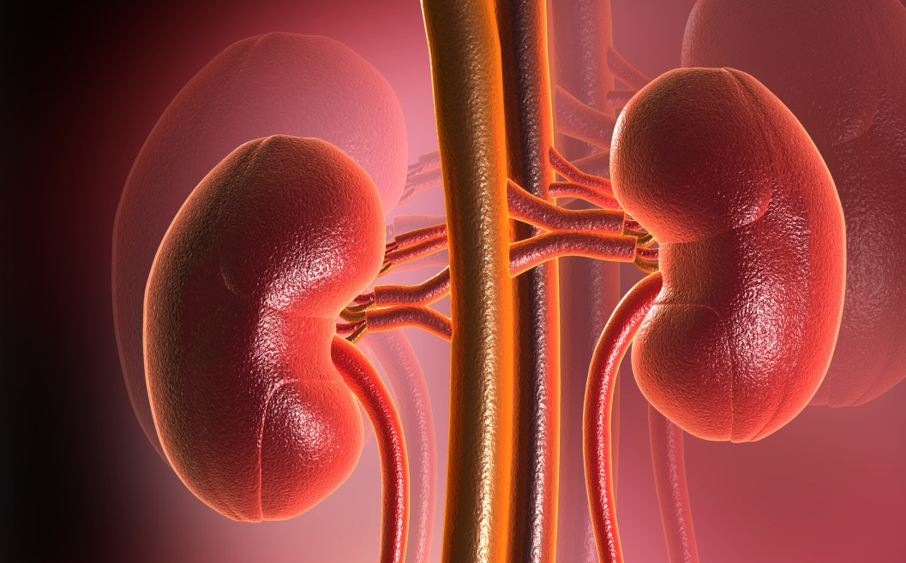
Ежегодно во второй четверг марта отмечается Всемирный день почки.
Почки играют важную роль в мочевыделительный системе.
Они не только выполняют свою основную функцию, выделительную, но и участвуют в обмене веществ, кроветворении и других важных процессах в организме.

Slide 4
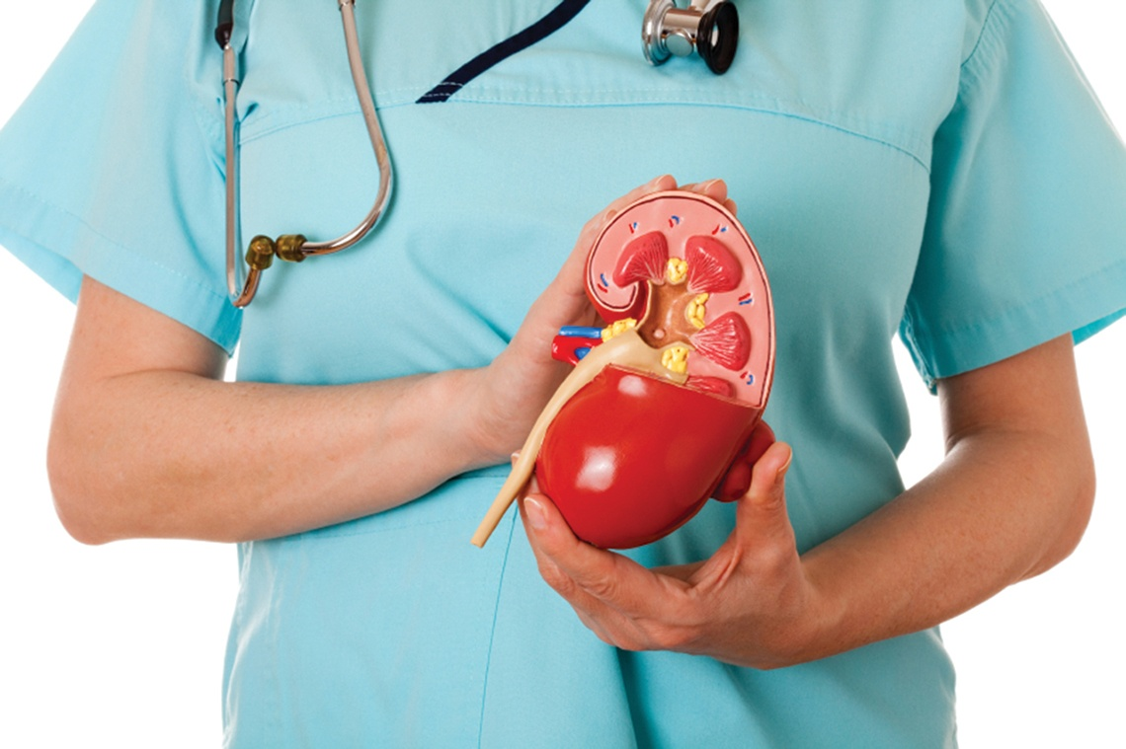
Хроническая болезнь почек является фактором, многократно увеличивающим риск неблагоприятных исходов у пожилых пациентов с сахарным диабетом, сердечно-сосудистыми заболеваниями, которые, в свою очередь, являются основной причиной смерти и стойкой инвалидизации.

Slide 5
В настоящее время, в России почечными заболеваниями в разной стадии страдает порядка 15 млн. человек.
Особую тревогу у медиков вызывает рост числа россиян с запущенными стадиями заболеваний, требующими дорогостоящих методов лечения, которое, к сожалению, не всегда эффективно, и тот факт, что основную группу больных с хронической болезнью почек составляют люди в трудоспособном возрасте.

Slide 6
Заболевания почек довольно часто протекают бессимптомно и дают о себе знать уже при необратимых изменениях. Задача Всемирного дня почки – повысить информированность населения о факторах риска, приводящих к развитию хронической болезни почек и научить пациентов из групп риска профилактическим мерам по защите почек.

Slide 7
Почки очень уязвимые органы, на них оказывает влияние как внешние факторы, так и любые изменения внутри организма.
Опасность представляют острые и хронические инфекционные заболевания: грипп, бронхит, гайморит, ангина, кариес, тонзиллит, гайморит, простатит, туберкулез и др.
Негативно воздействуют на почки гипертония, сахарный диабет, заболевания крови, аллергические заболевания. Опасны также длительное бесконтрольное употребление медикаментов (антибиотики, обезболивающие и противовоспалительные средства) и, безусловно, злоупотребление алкоголем, курение, употребление наркотиков.

Slide 8
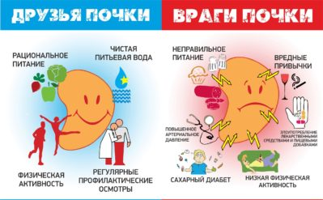

Slide 9
В группах риска по заболеванию почек находятся:
пациенты с повышенным артериальным давлением, сахарным диабетом;
беременные женщины (плод сдавливает мочевой пузырь и нарушает нормальное кровообращение, венозный застой крови и является причиной почечной инфекции);
люди, ведущие малоподвижный образ жизни, при котором нарушается фосфорно-кальциевый обмен, что плохо влияет на работу почек;
лица, часто принимающие обезболивающие лекарства.

Slide 10
Для защиты почек следует:
контролировать уровень АД и глюкозы;
отказаться от курения, злоупотребления алкогольными напитками;
не принимать без назначения врача лекарственные препараты и пищевые добавки;
своевременно опорожнять мочевой пузырь;
соблюдать питьевой режим (1,5 -2 л в сутки);
вести подвижный образ жизни;
придерживаться рационального питания (ограничить употребление слишком сладкой и слишком соленой пищи, использование несбалансированных диет с высоким содержанием белка).

Slide 11
Спасибо за внимание

